Slide 1


LLM에 대하여
Sangmin Lee 이상민
GDG on Campus SKHU 24-25 Team Member

Slide 2

목차
LLM이란?
GPT 시리즈
딥시크
LLM파운데이션 모델이 필요한 이유

Slide 3
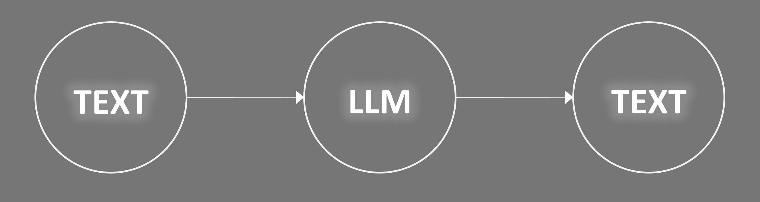
1. LLM이란?
LLM: Large Language Models

Slide 4

1. LLM이란?
수 많은 텍스트 데이터를 학습

Slide 5
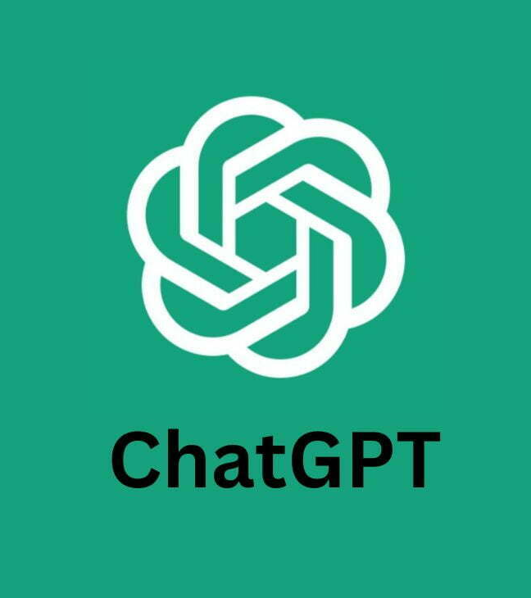
2. GPT시리즈
GPT-1
출시일: 2018년
주요기술: 트랜스포머, 파인튜닝
매개변수: 약 1억 7백만개
한계점: 긴 글에서 마지막으로 갈수록
말의 앞뒤가 맞지 않음

Slide 6
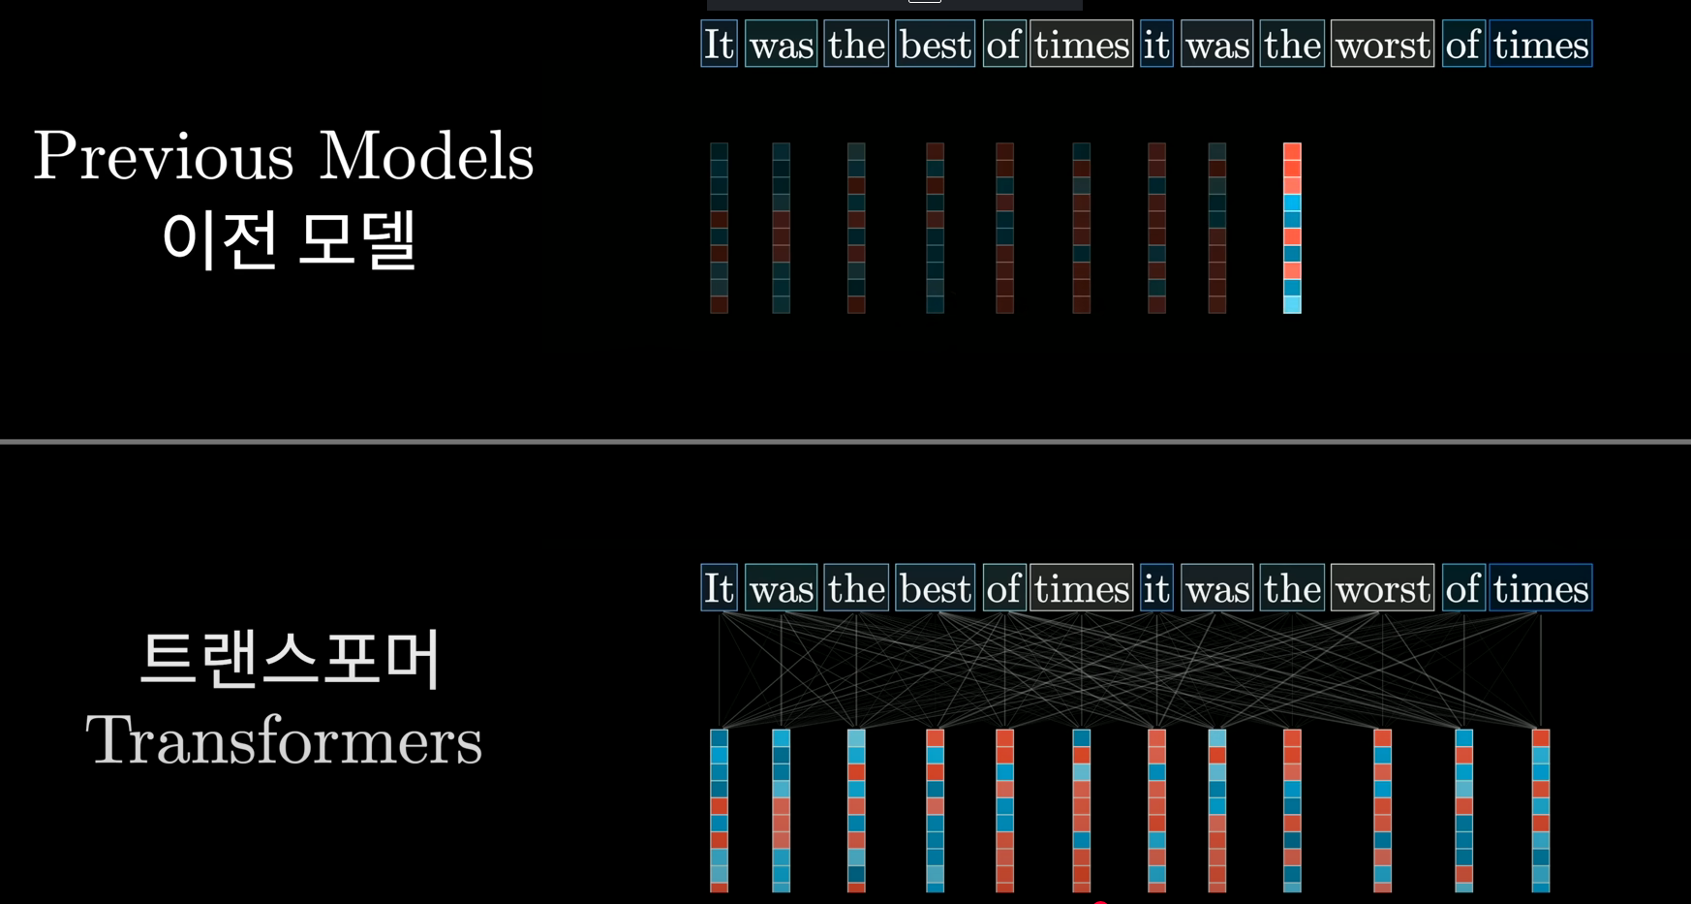
트랜스포머

Slide 7
2. GPT시리즈
GPT-1
출시일: 2018년
주요기술: 트랜스포머, 파인튜닝
매개변수: 약 1억 7백만개
한계점: 긴 글에서 마지막으로 갈수록
말의 앞뒤가 맞지 않음

Slide 8
2. GPT시리즈
GPT-2
출시일: 2019년
핵심기술: GPT-1보다 10배 많은 데이터로 학습
매개변수: 15억개
한계점: 여전히 긴 글에서 마지막으로 갈수록 말의 앞뒤가 맞지 않음

Slide 9
2. GPT시리즈
GPT-3
출시일: 2020년
핵심기술: Few-Shot학습
매개변수: 1750억개
한계점: 환각현상

Slide 10
2. GPT시리즈
GPT-4
출시일: 2023년
핵심기술: 강화학습(인간피드백), 멀티모달
매개변수: 수조개

Slide 11
2. GPT시리즈
GPT-4.1
출시일: 2025년
핵심기술: 최대 100만토큰 처리 가능

Slide 12

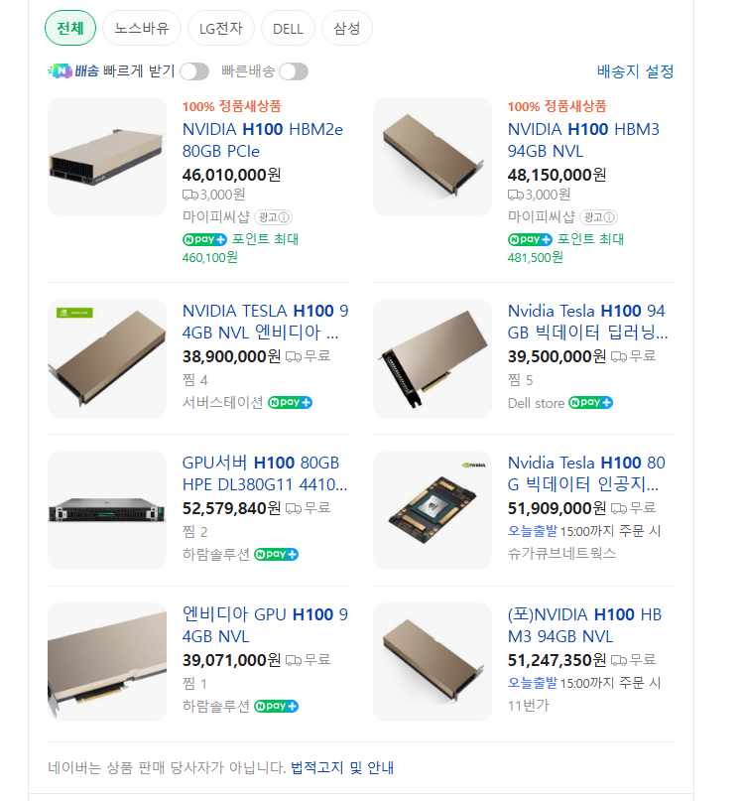
3. 딥시크
GPT-4.1
출시일: 2025년
핵심기술: 적은 비용으로 개발,
기존 LLM과 비슷한 성능

Slide 13
4. LLM파운데이션 모델이 필요한 이유
“데이터 투명성이 없으면 고칠 수 없다”
“과학 지식의 축적 속도를 따라잡기 어렵다”
“라이선스 변경 문제… 불확실성·종속성 키워”

